Slide 1
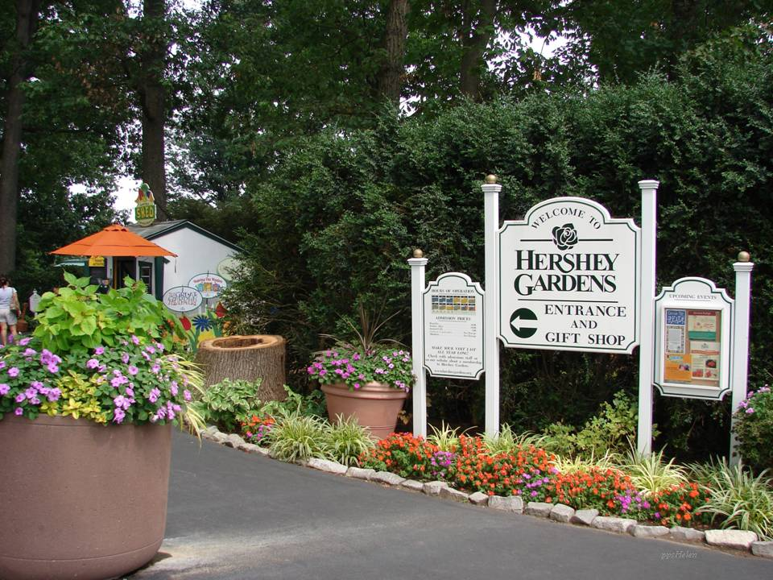


Jardin Botanico
de
hershey
Automático

Slide 2
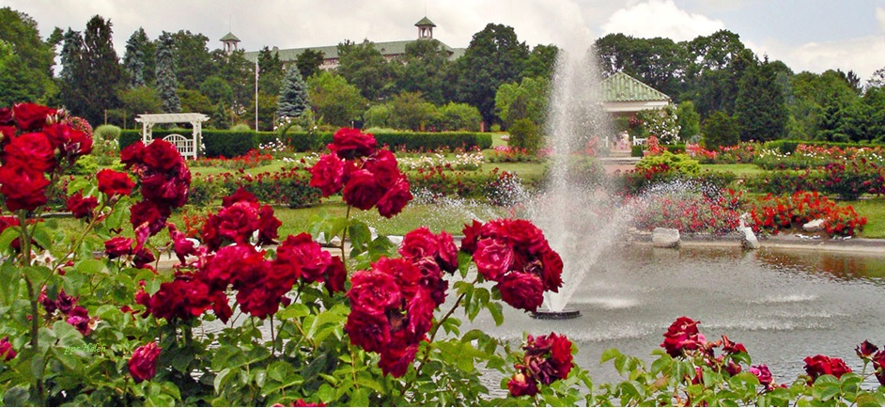
Hershey Gardens abrió sus puertas en 1937 con la petición de Milton Hershey "crear un bonito jardín de rosas." Más de 75 años después, el 3 1/2 acre jardín de rosas se ha convertido en 23 acres de belleza botánico proporcionando a los visitantes experiencias únicas y oportunidades de enriquecimiento.
Con vistas a la ciudad de Hershey, Hershey Gardens cuenta con una impresionante variedad de flores y arbustos, una colección imponente de raros árboles, para deleitar a los visitantes de todas las edades.

Slide 3
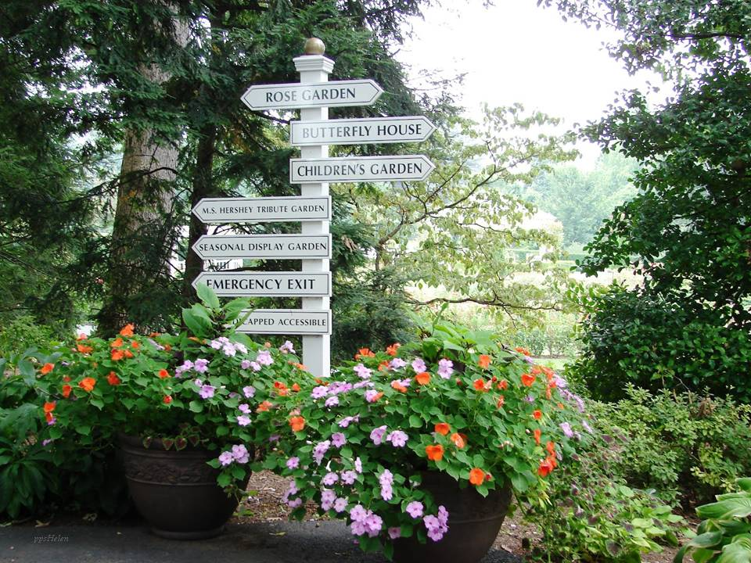

Slide 4
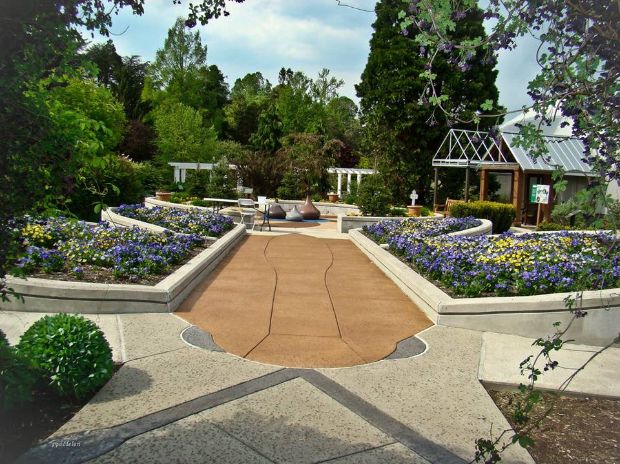
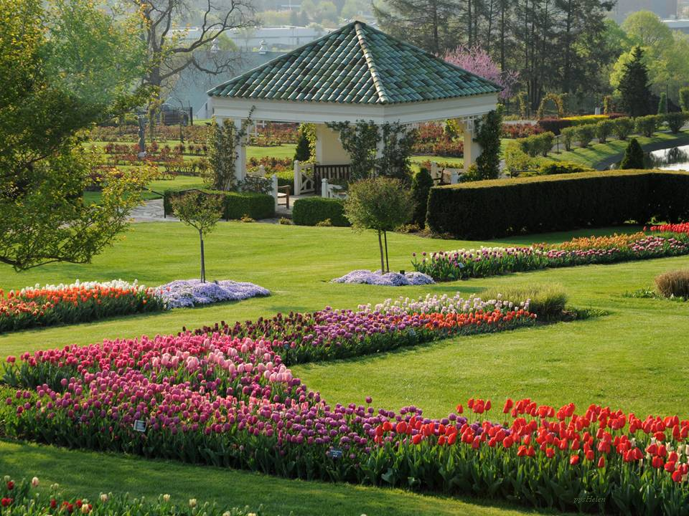
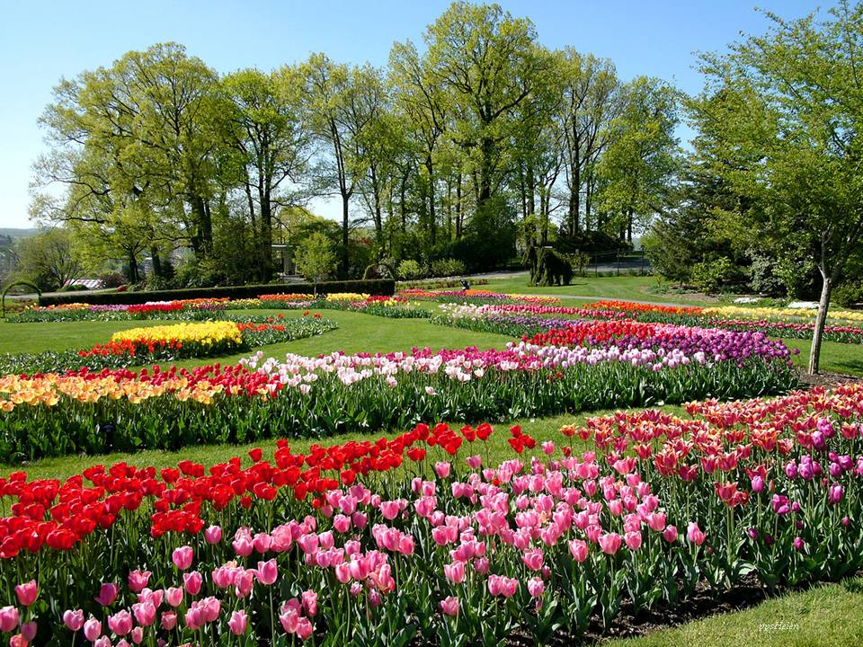
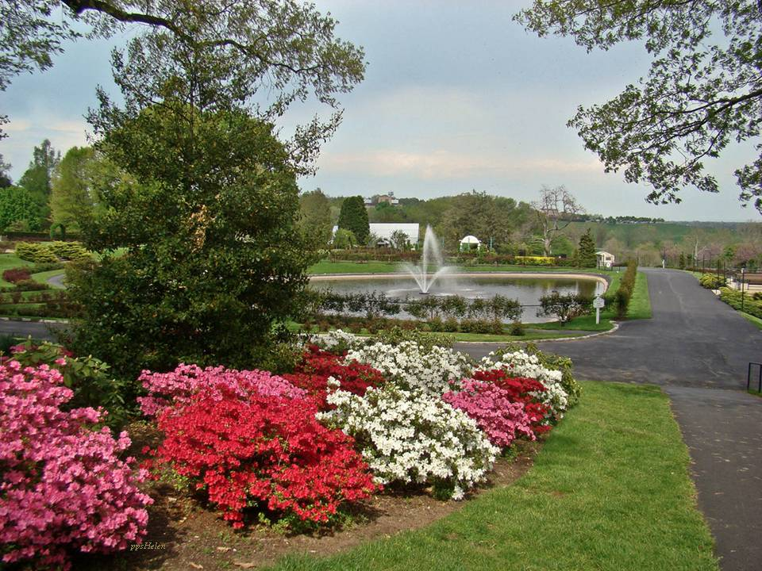

Slide 5
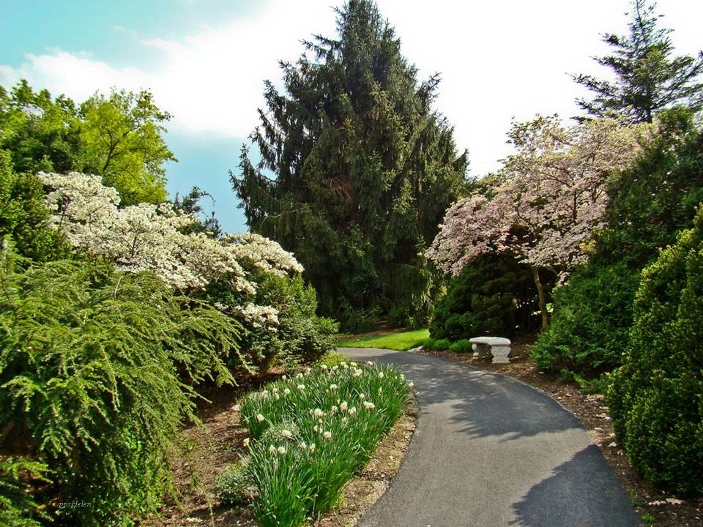
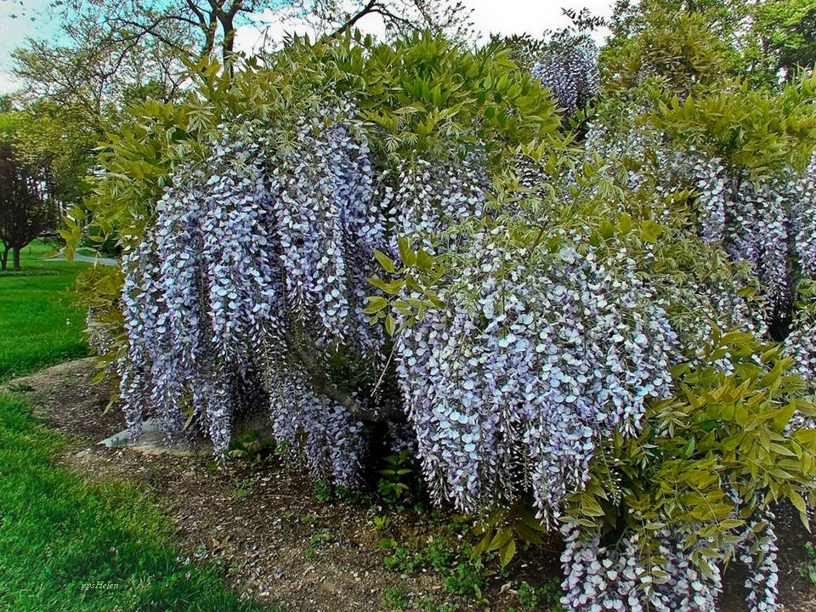
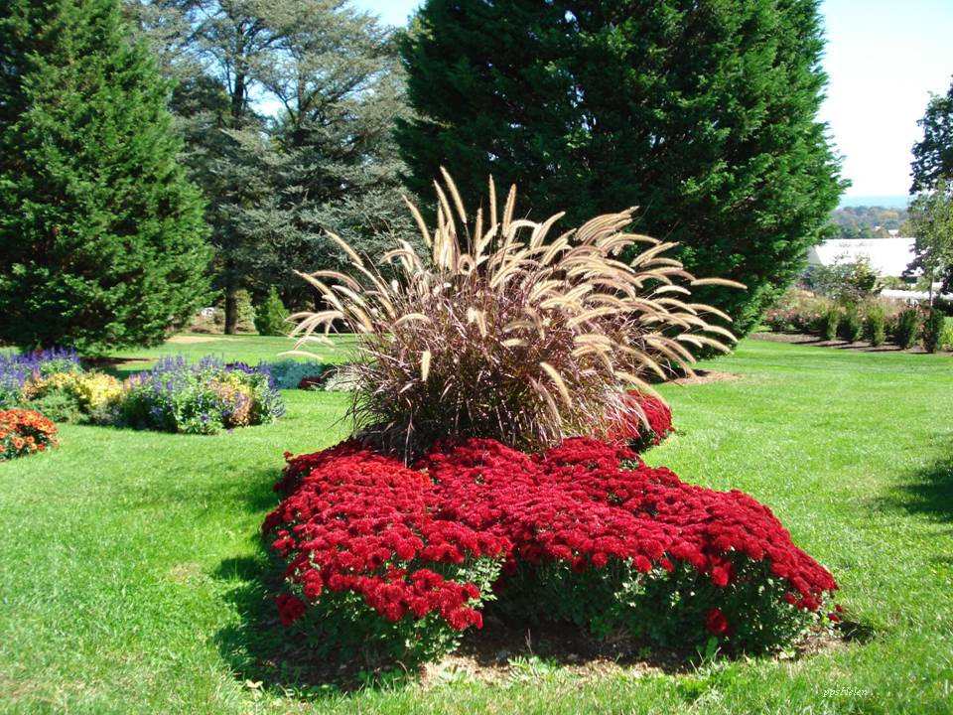
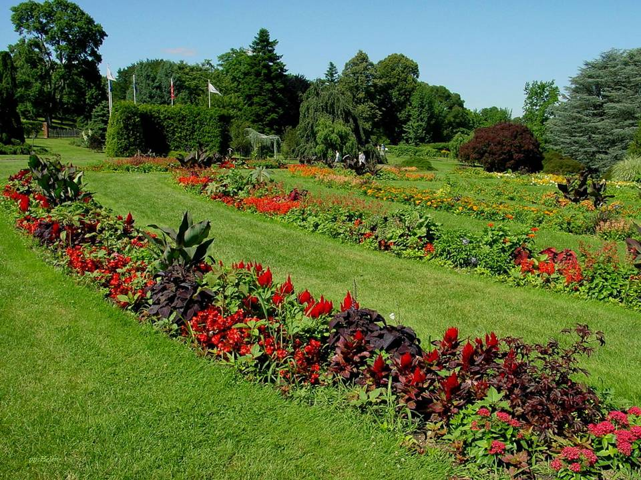

Slide 6
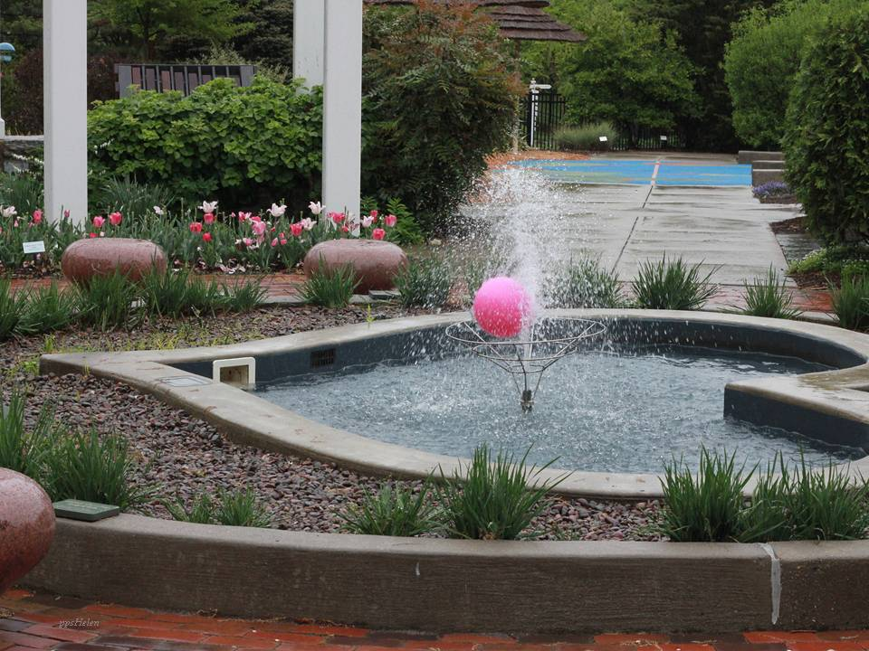
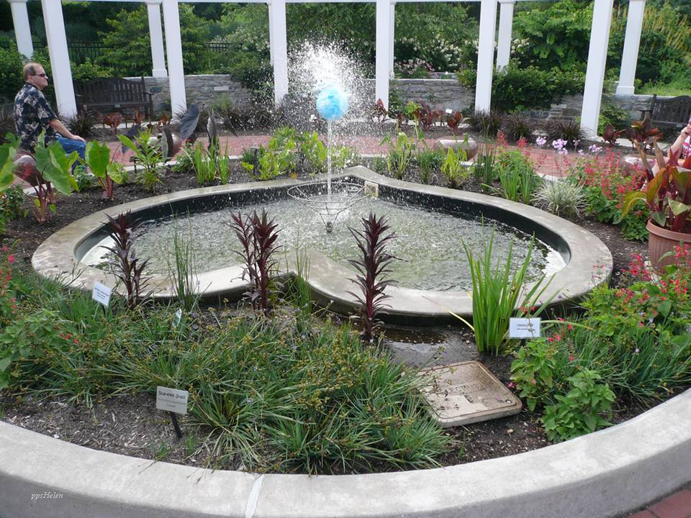
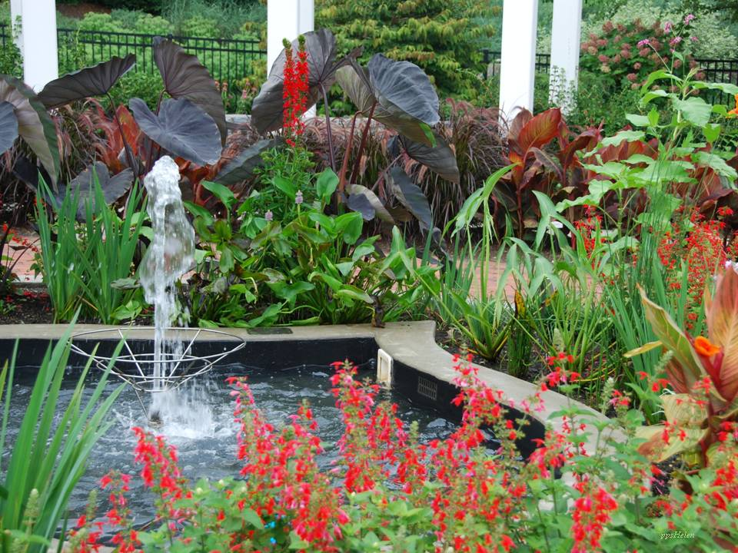
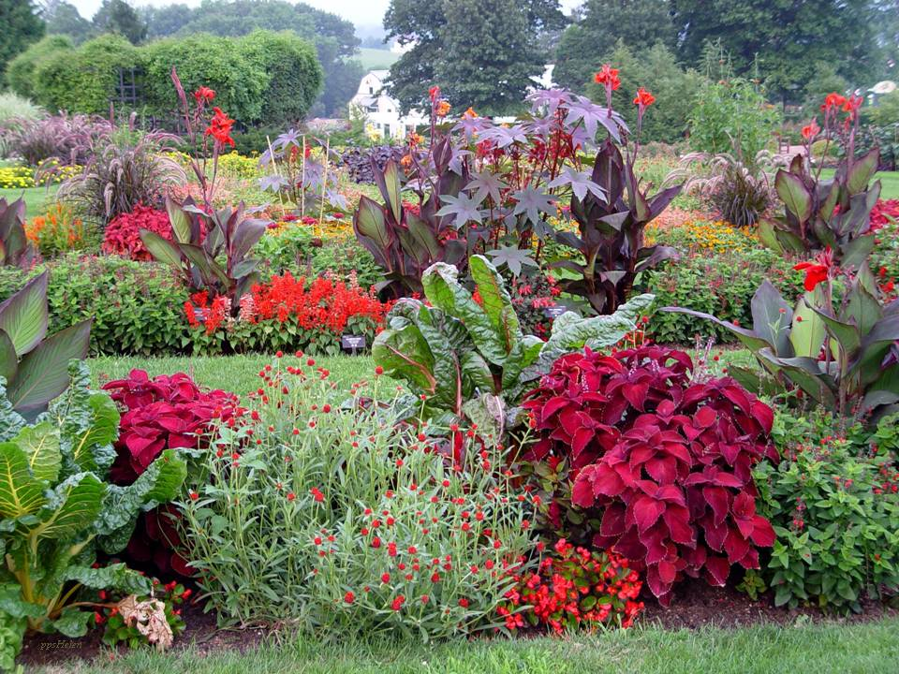

Slide 7
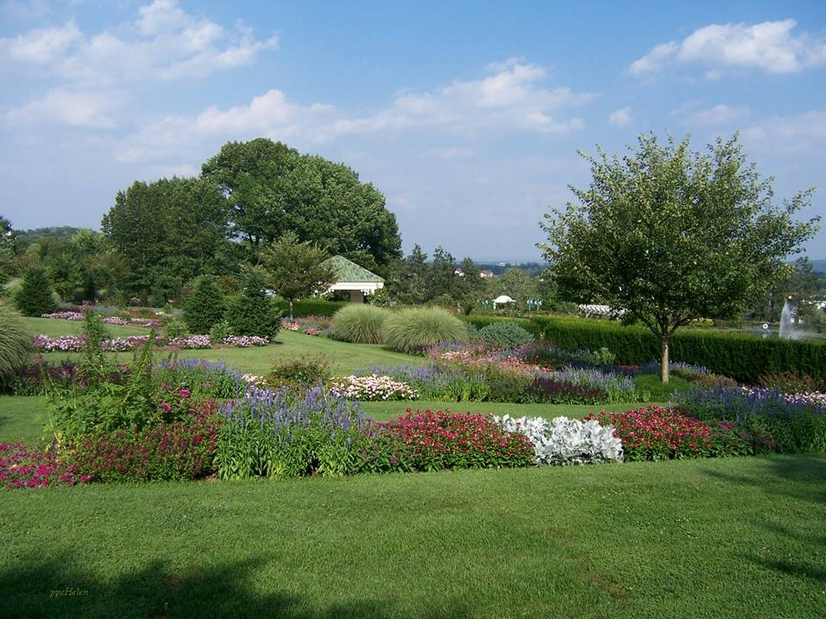
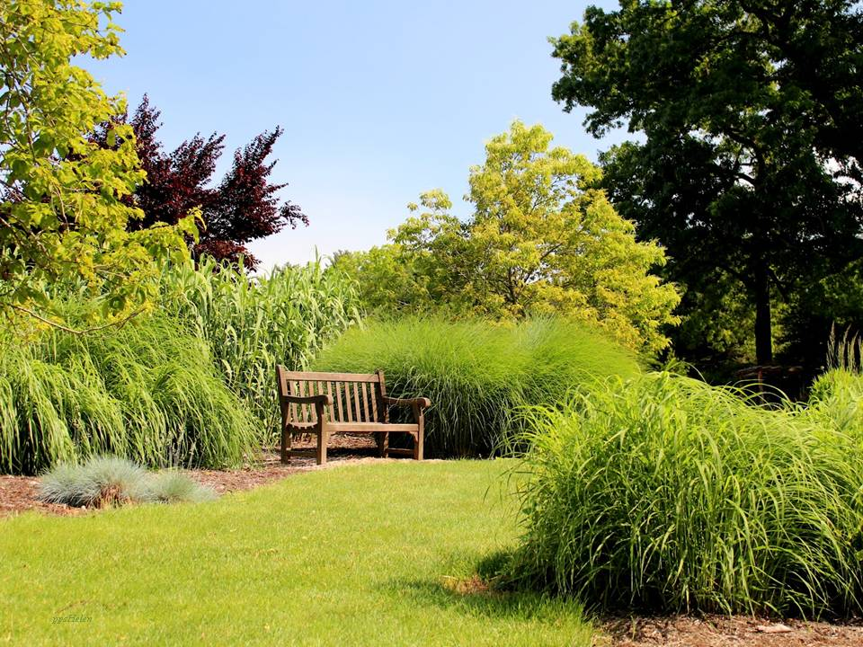
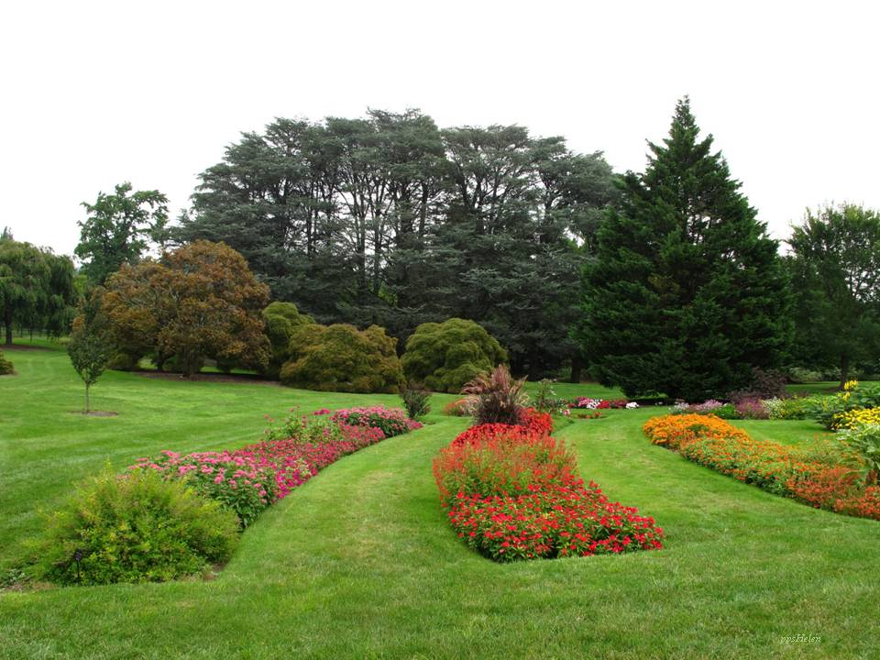
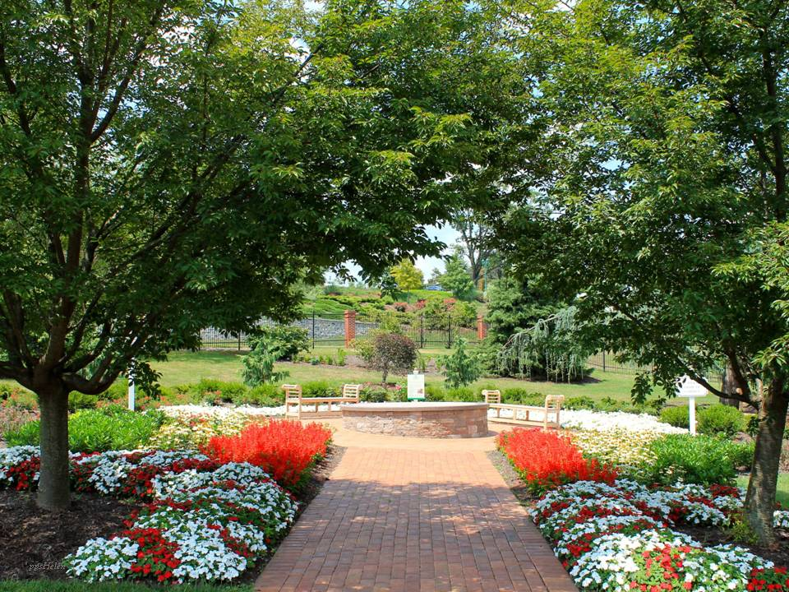

Slide 8
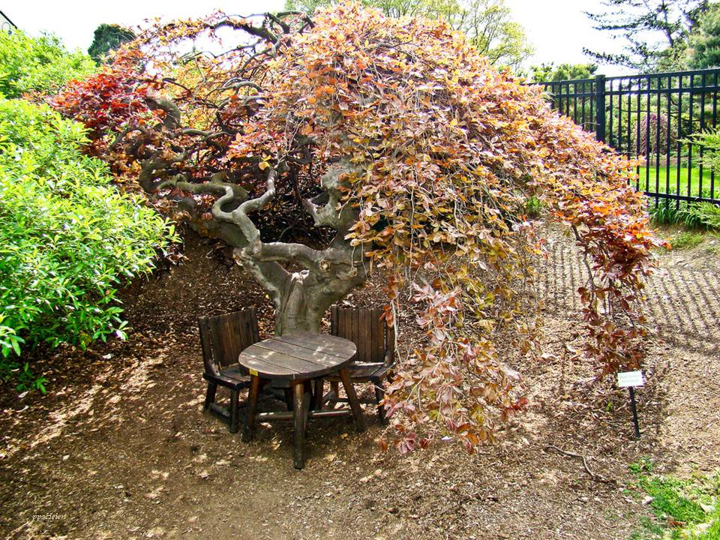
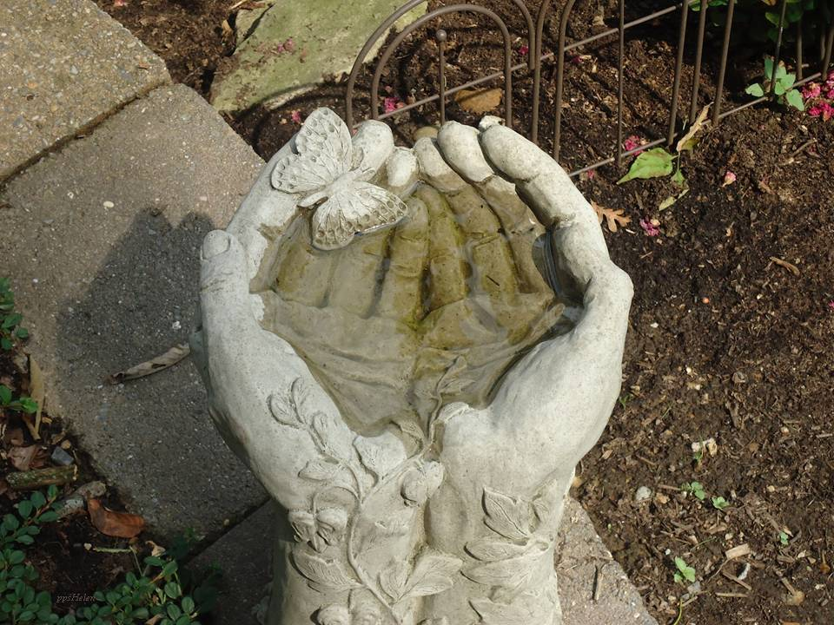
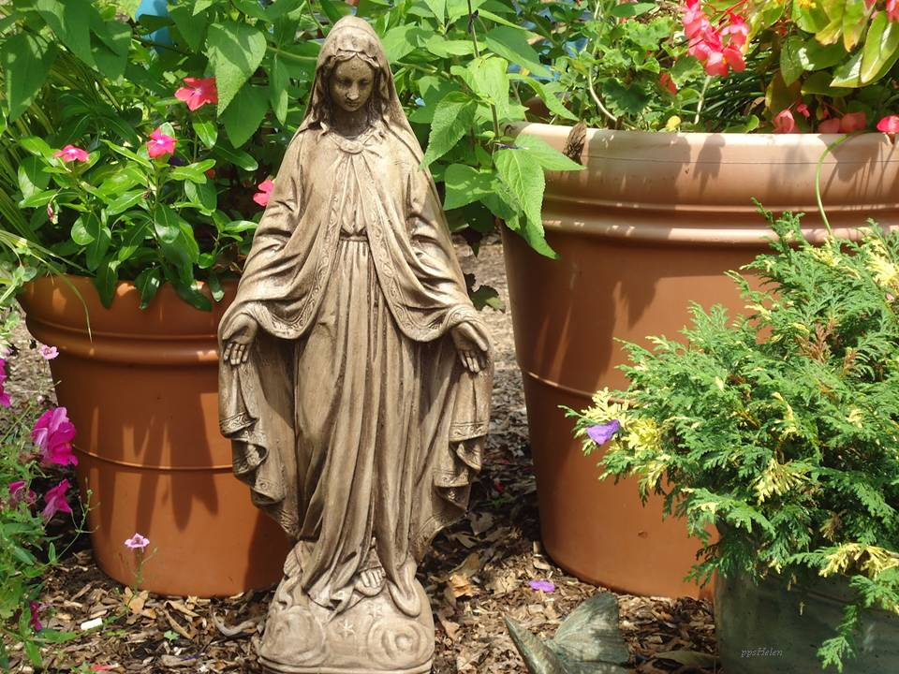
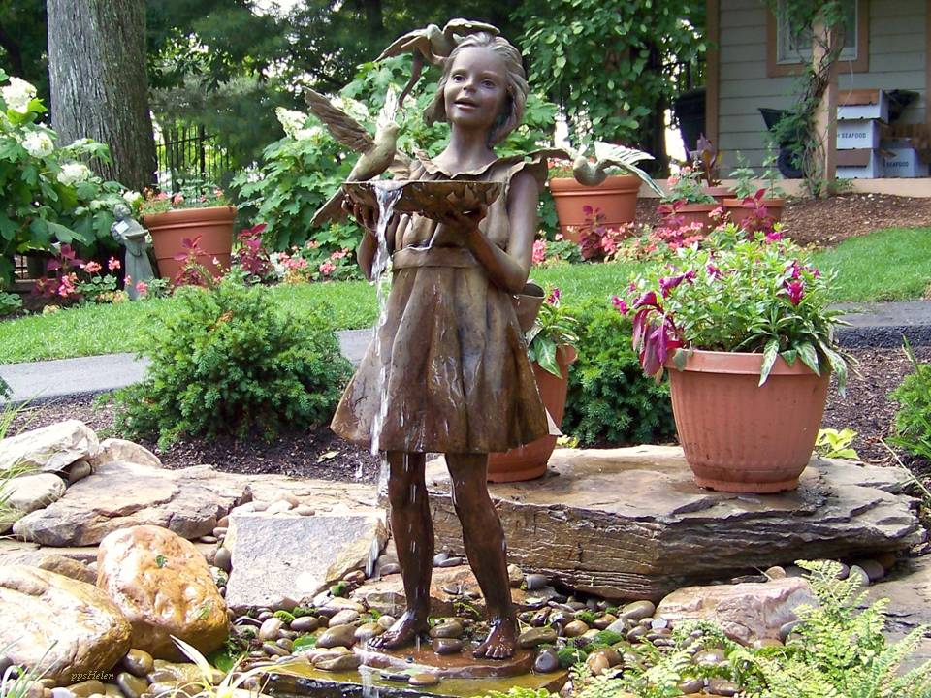

Slide 9
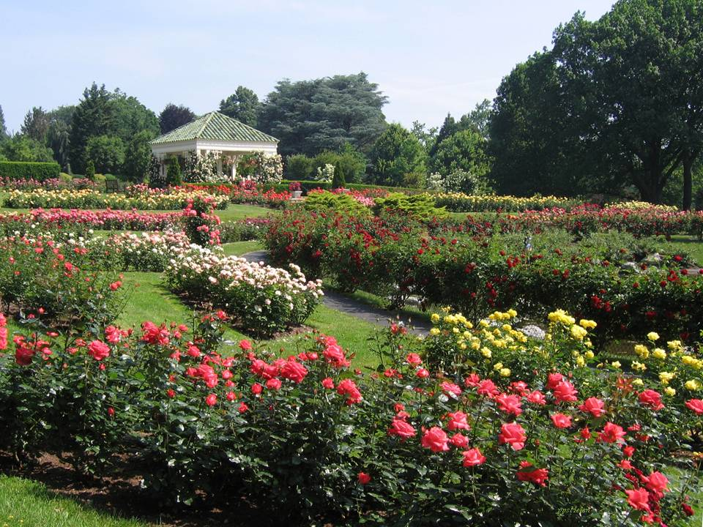
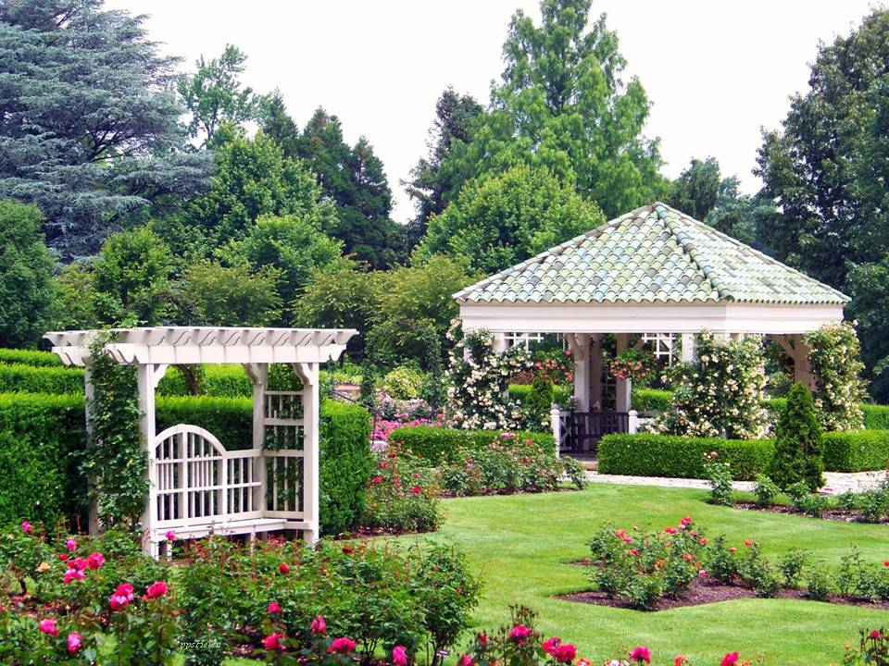
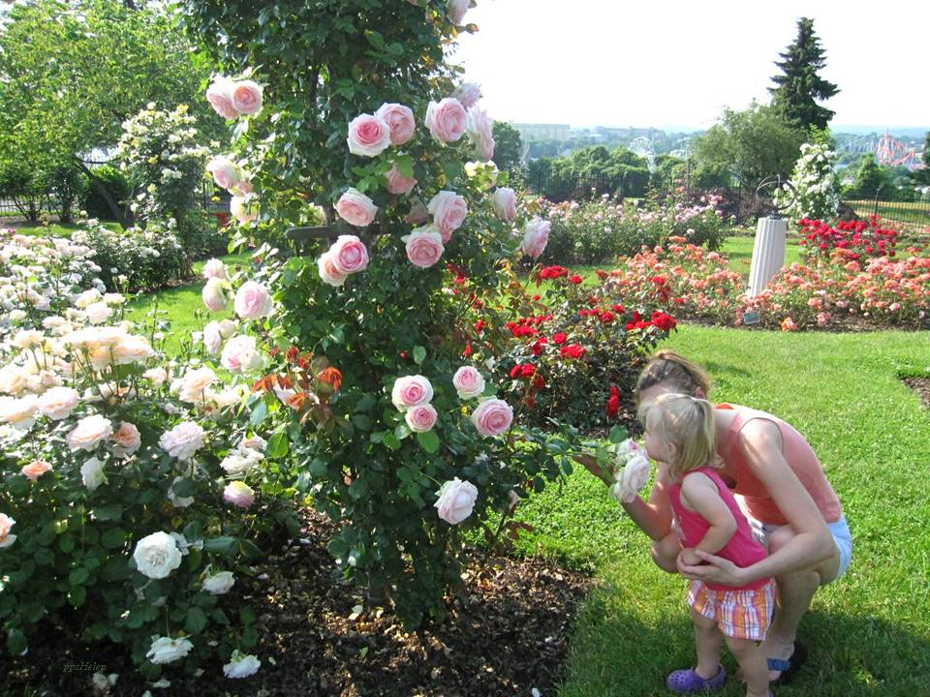
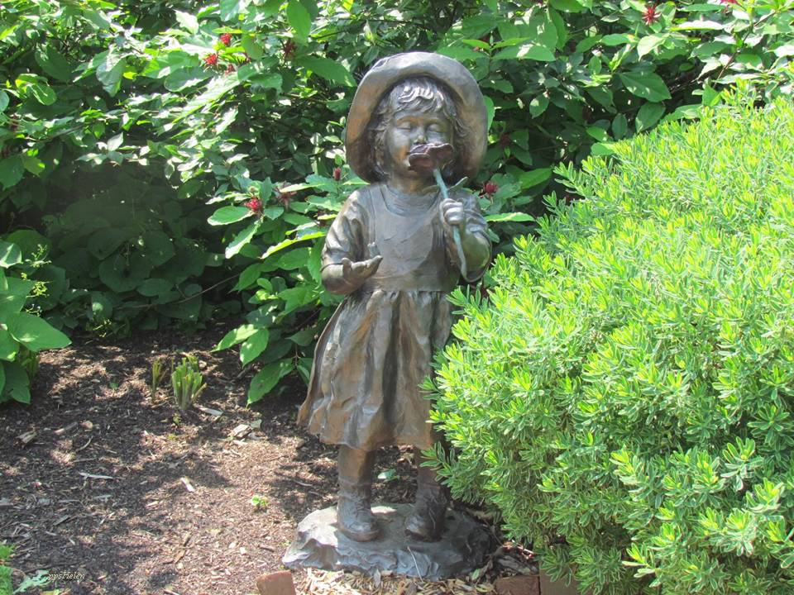

Slide 10
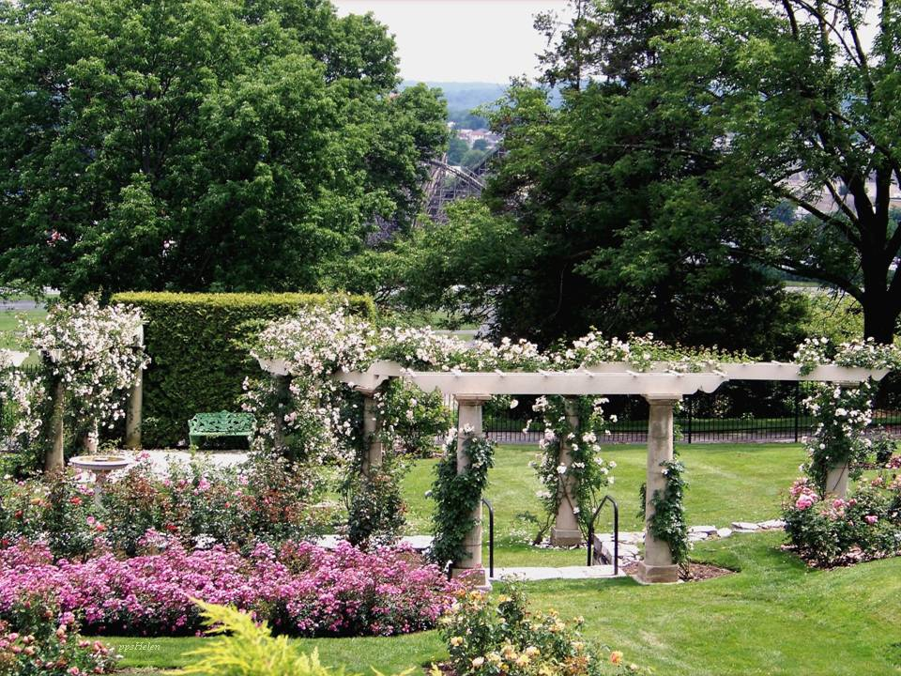
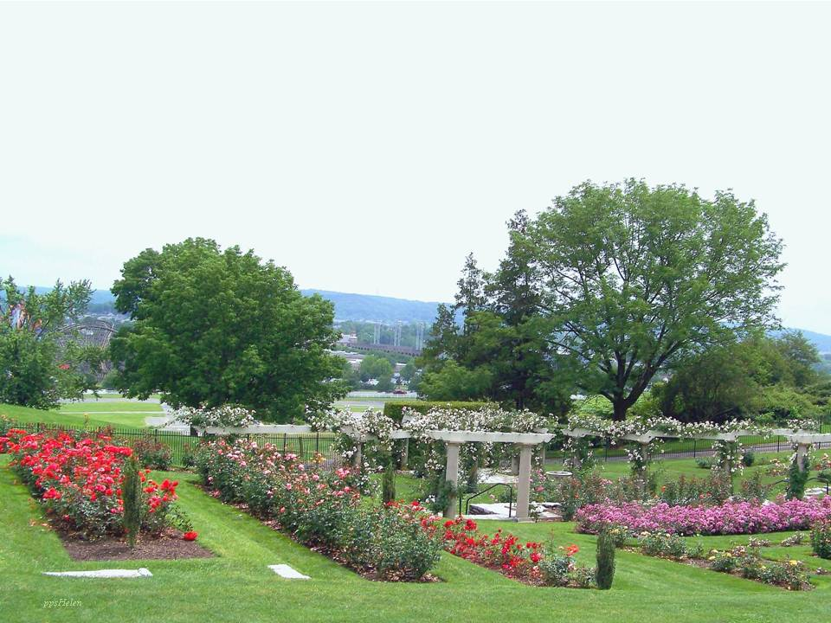
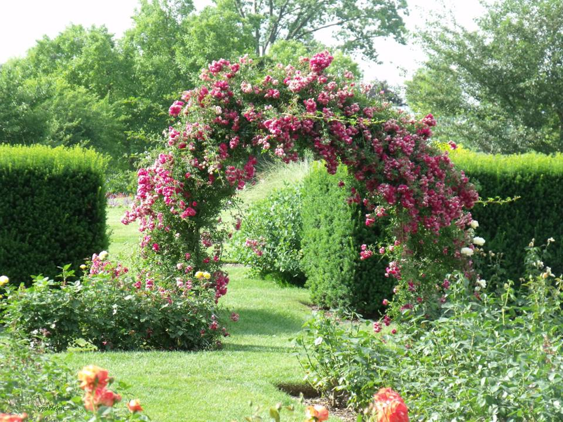
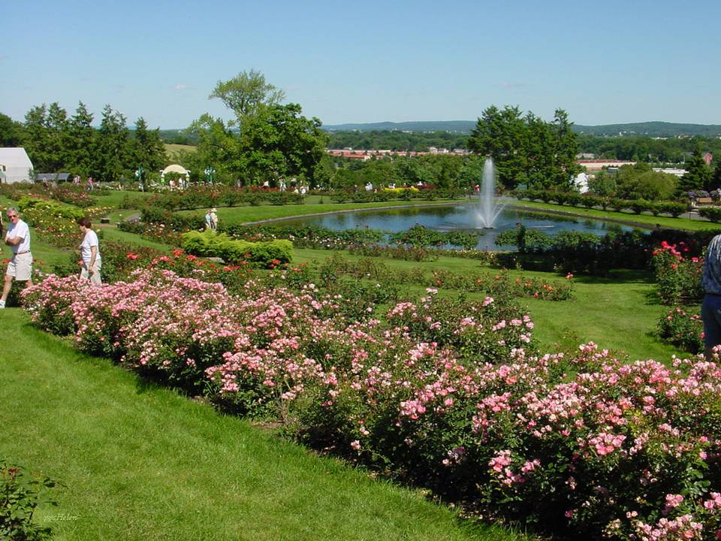

Slide 11
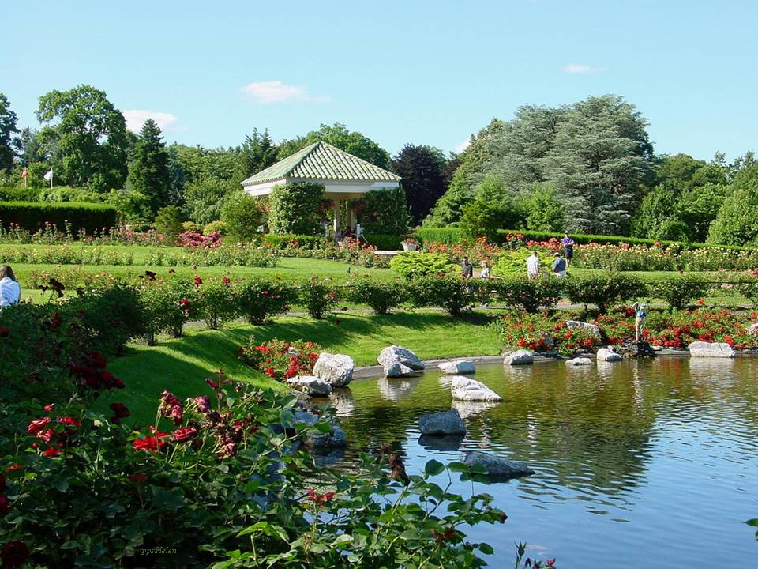

Slide 12


Slide 13



Accede a la sección que desees desde aquí:
Propia Creación
De la Red
Dedicatorias | Fechas Especiales | Graciosos
Historia y Arte | Lugares | Musicales
Naturaleza y Ciencias | Política | Reflexión
Religiosos | Románticos | Salud
Dedicatorias | Fechas Especiales | Graciosos
Historia y Arte | Lugares | Musicales
Naturaleza y Ciencias | Política | Reflexión
Religiosos | Románticos | Salud
Si deseas recibir pps periódicamente en tu correo electrónico subscríbete aquí:

